Slide 1
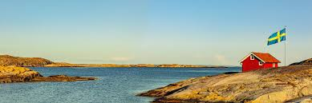
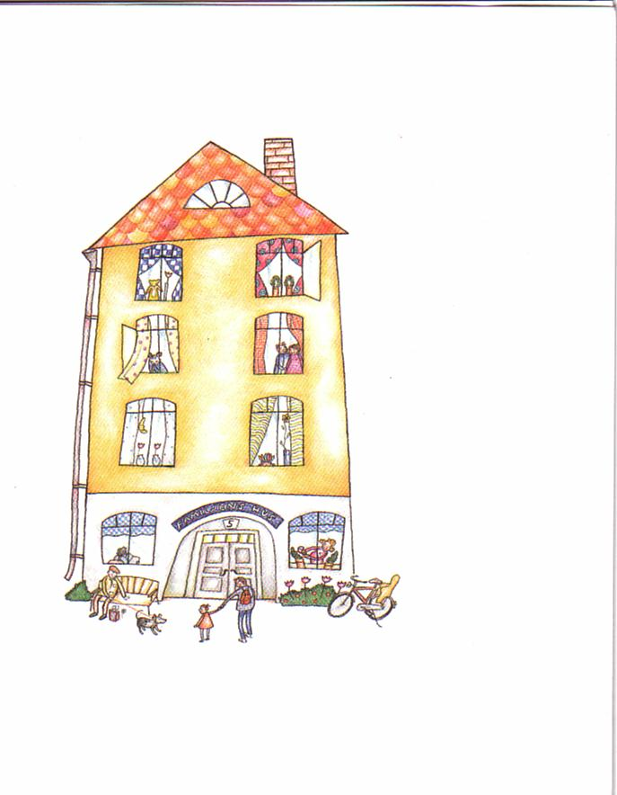

Föräldraskap i främmande land - kulturtolkar visar vägen Malmö 18 maj 2022

Slide 2
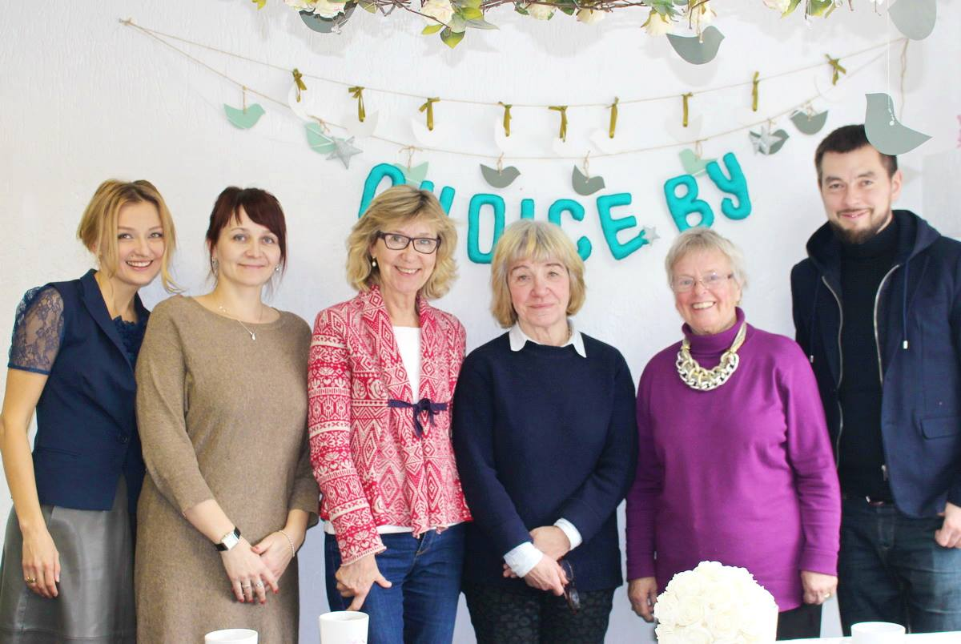
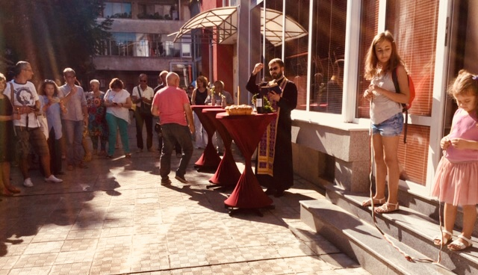
Kärt barn har många namn Kärt namn har många barn
Minsk
Ruse

Slide 3
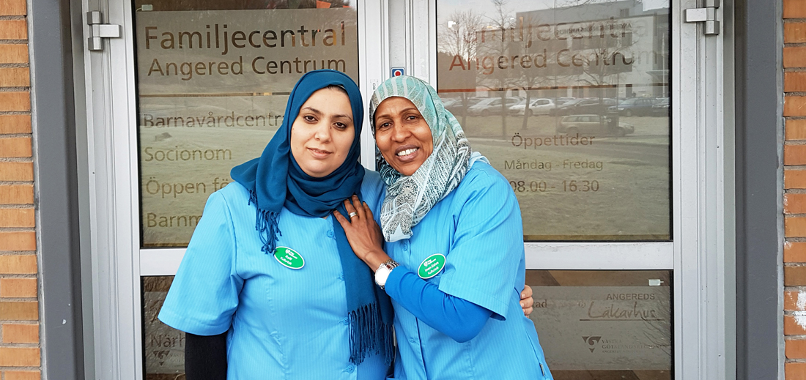

Slide 4

Kommunikationsklyftan

Slide 5
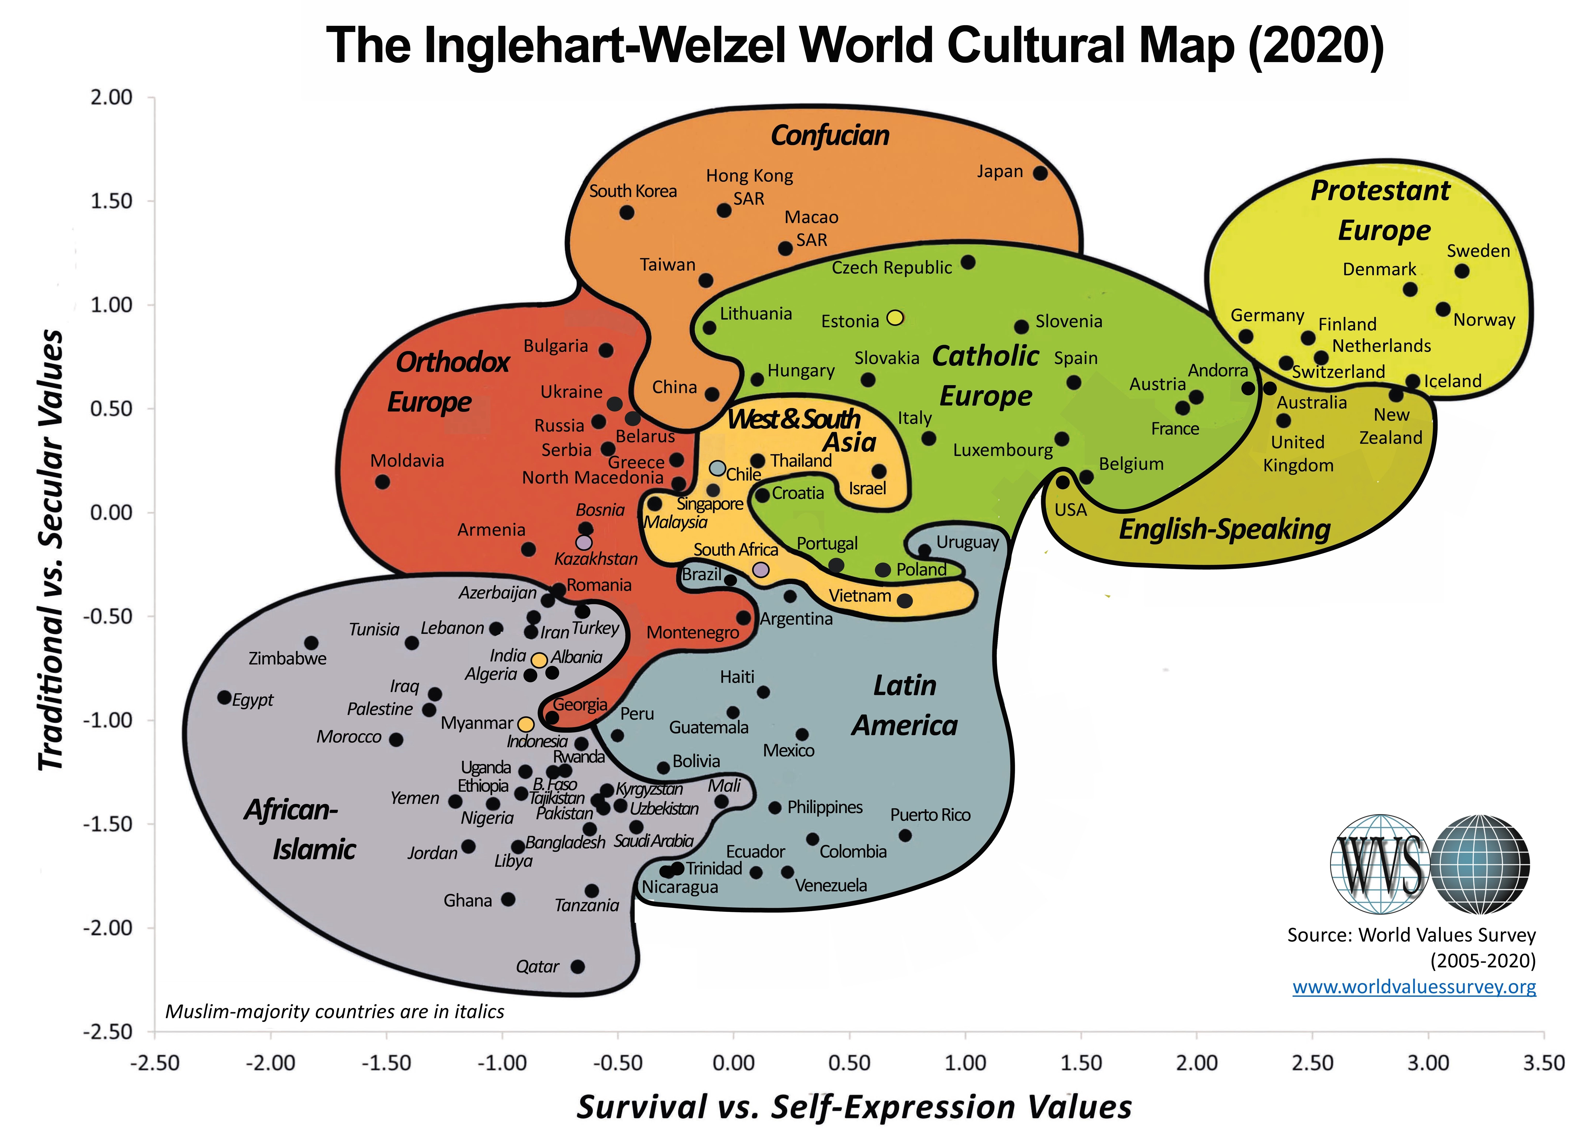
Traditionella-religiösa värderingar - Sekulära-rationella värderingar

Slide 6


Slide 7
En ny karta i en ny terräng
24 % av barnen är födda utomlands eller är födda i Sverige med föräldrar som är födda utomlands

Slide 8
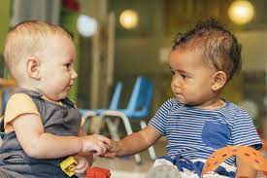
Skillnader i uppväxtvillkor

Slide 9
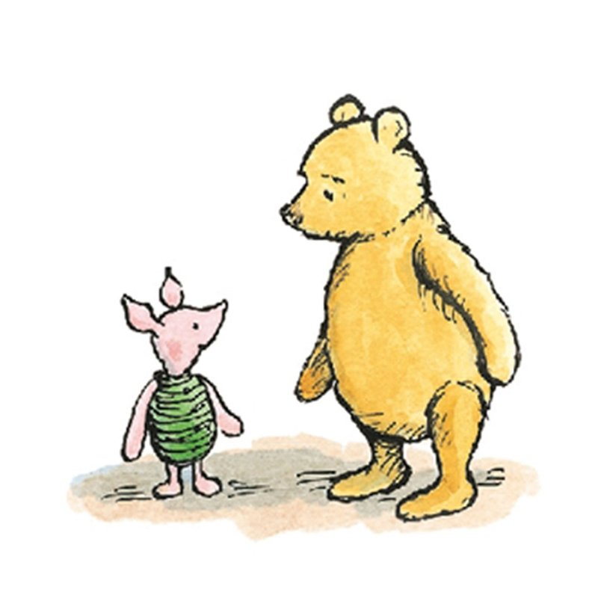
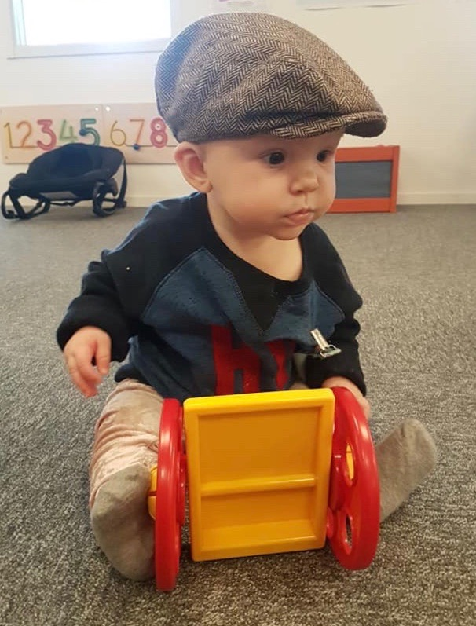

Folkhälsa
Handlar om det allmänna hälsotillståndet i en befolkning
God folkhälsa innebär att den allmänna hälsan är god och jämlikt fördelad

Slide 10
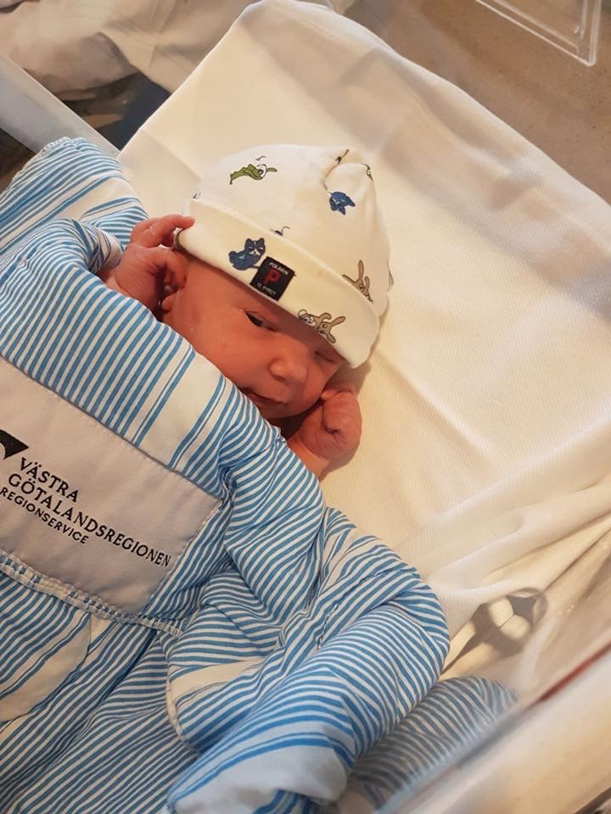
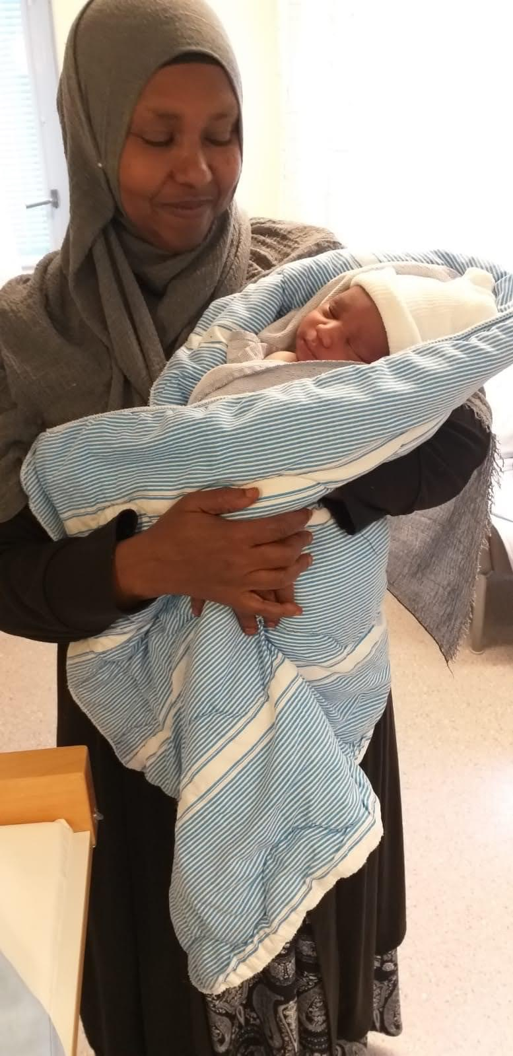
Tidigt, tidigt – en väl vald tidpunkt

Slide 11
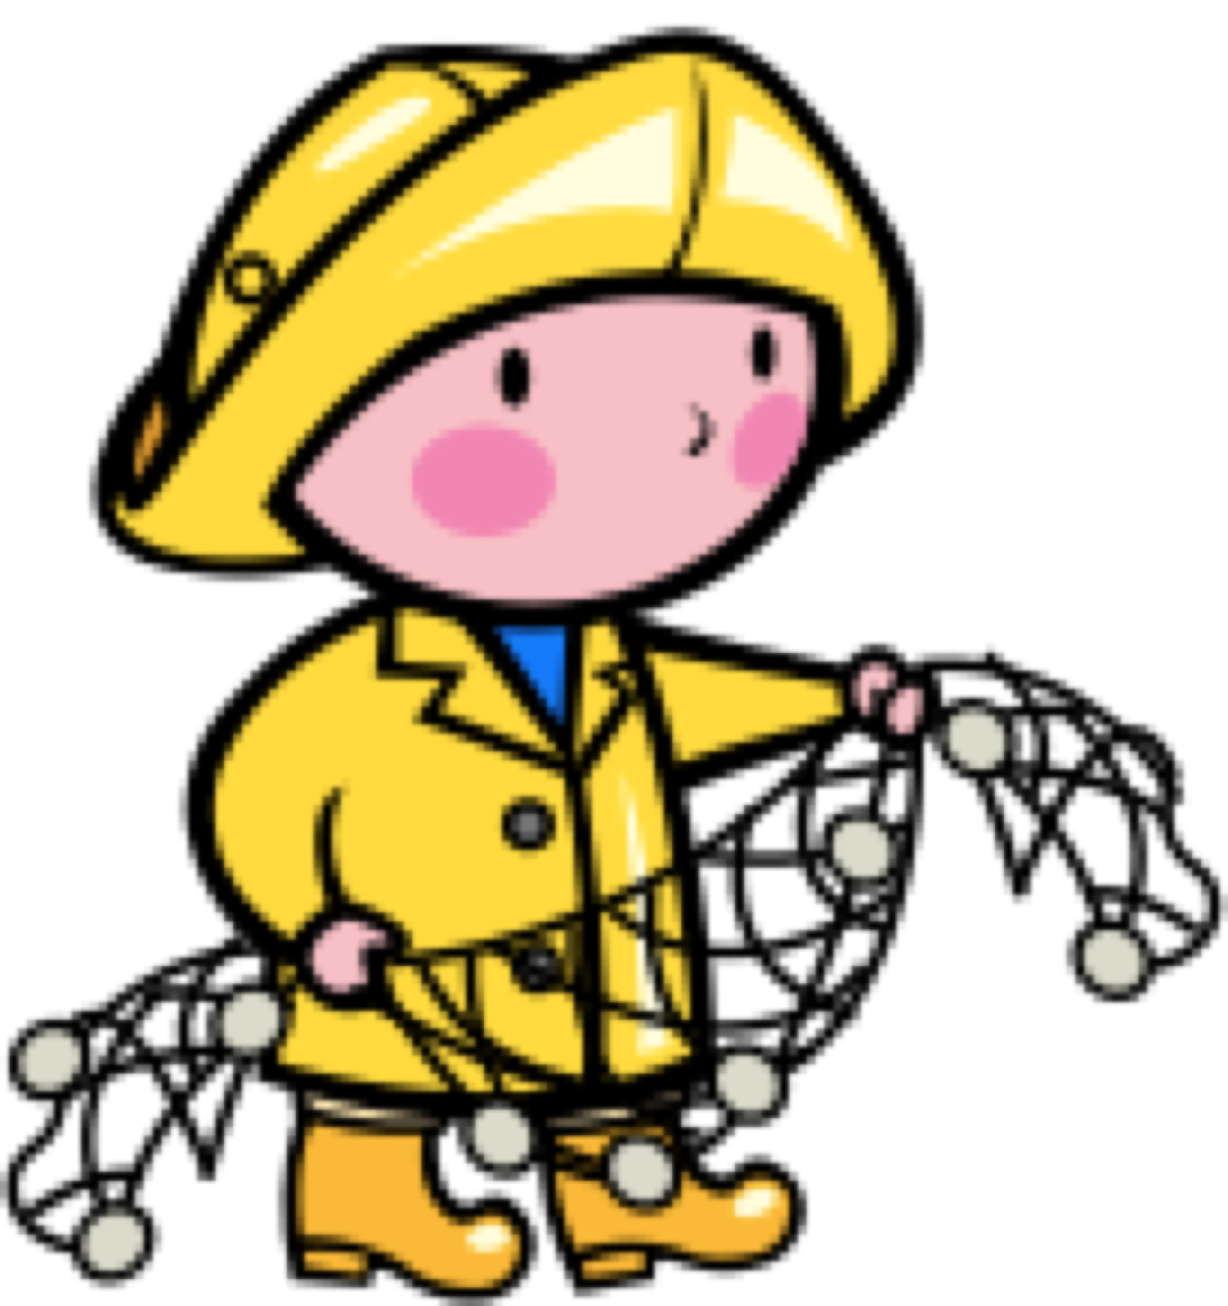
L å g r i s k p r i n c i p en - till varje barn
Att nå alla barn och föräldrar ger bästa förutsättningen för att upptäcka och förebygga
Den största garantin för att nå de som behöver mest – “risk” kan bli “frisk”
Den som är “frisk” - kan slippa bli “ risk”
Lennart Köhler
Notes:
11

Slide 12
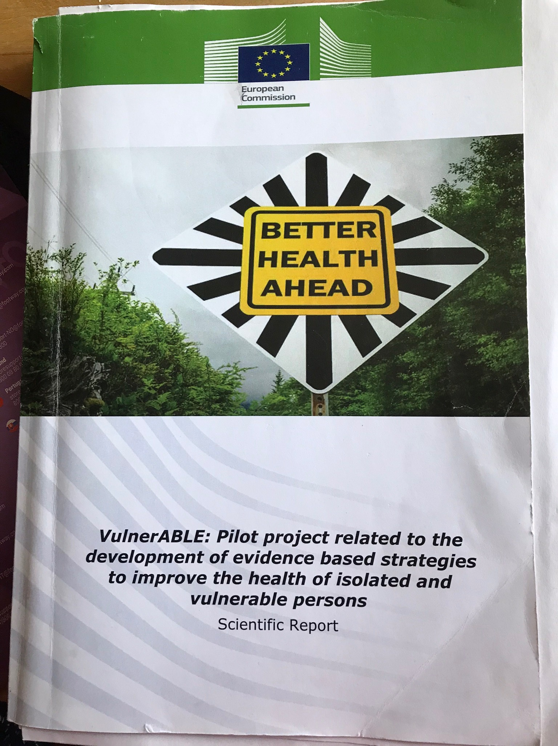

Slide 13
About Family Centres
In ”family centres”, universal access to healthcare is provided, as well as information and support (e.g. information for pregnant women, parenting counselling, training for unemployed parents and welfare guidance.)
European Commission
BETTER HEALTH AHEAD
Vulnerable: pilot project related to the development of evidence based strategies to improve the health of isolated and vulnerable persons, Scientific Report

Slide 14
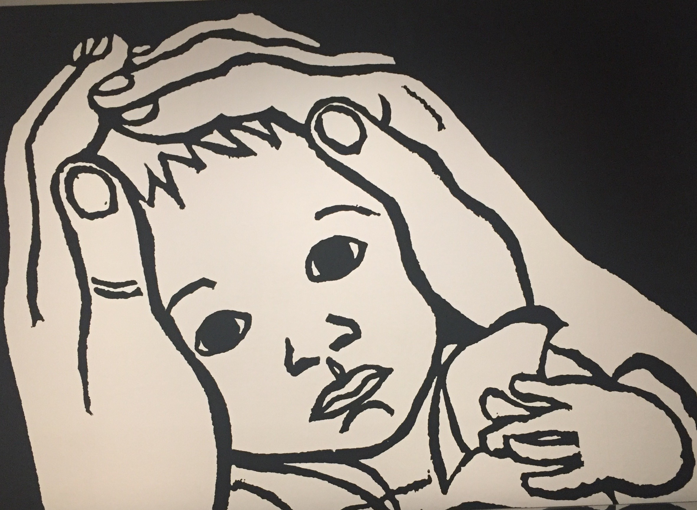
Regionens bidrag till samverkansvinster på familjecentralen
BARNHÄLSOVÅRDEN
upptäcker behov tidigare än förut och hittar fler lösningar.
Vågar se mer
Blir avlastade
Bättre kvalitet i mötet med föräldrar
BARNMORSKEMOTTAGNINGEN
erbjuder betydligt mer stöd under graviditeten.

Slide 15

Kommunens bidrag till samverkansvinster på familjecentralen
SOCIALTJÄNSTEN
stärker det förebyggande sociala arbetet
Blir mer tillgänglig
Kommer in tidigare
ÖPPNA FÖRSKOLAN
bygger tillit mellan:
Föräldrar - barn
Besökare - andra besökare,
Besökare - övriga yrkesgrupper
Besökare - samhället.
Särskilt viktigt för nyanländas
inkludering i det nya samhället.

Slide 16


Om trygghet
“ Jag kände att det var så bra när jag berättade om att M avlidit. Vet inte om det var omedvetet men jag kände mig mer välkommen. Jag kände som de tog hand om mig inte bara mitt barn när jag inte själv orkade. De stöttade eller något. Att komma hit och möta andra vuxna och barn är trygghet. Man går från hemmet och kommer in i deras trygghet. Man kommer hit dricker kaffe och mår bra. Det är inte bara en kopp kaffe och en fikaplats. Det är mycket mer.”
(förälder)

Slide 17
Om tillit och tillgänglighet
” Vi ringde hit. Båda barnen har gått här på Bvc så vi är bekanta med stället. Vi fick en tid och berättade förtvivlat att det gått snett. Här var första alternativet. Här finns kunskap och man har hyfsad tilltro till de som jobbar här”
(förälder)

Slide 18


Slide 19
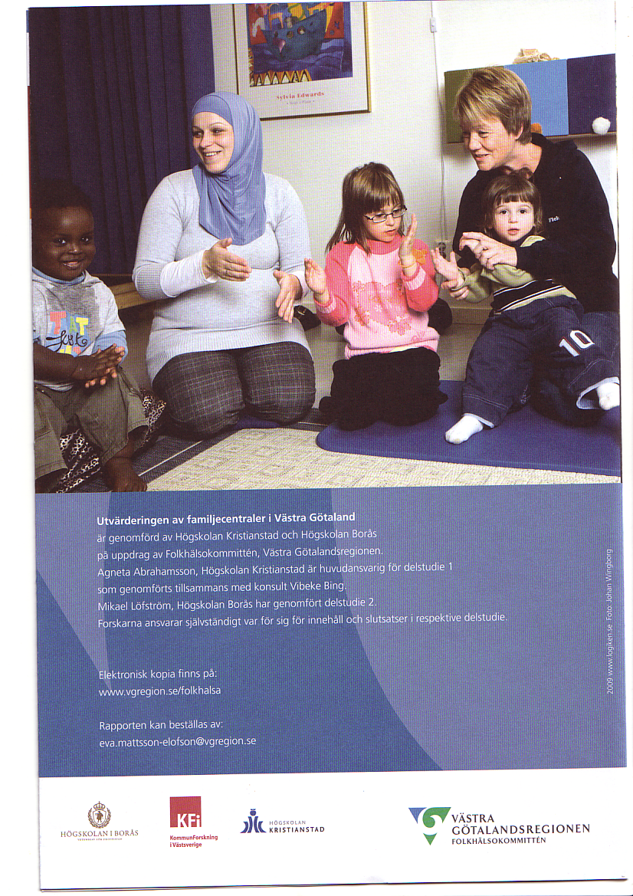
Proportionell universalism
betyder att åtgärderna är generella men anpassas, både i omfattning och utformning, till de grupper som har störst behov
.

Slide 20

Utlandsfödda är i större fara vid graviditet
Mödrar som migrerar till annat land har ökad risk för PPD

Slide 21

”Vänd på varenda sten”

Slide 22
Samlingslokalen i Lövgärdet

Slide 23
Kulturtolkar
underlättar kommunikation, förståelse och kontakter med det nya samhället och dess representanter.
Minskar missförstånd och skapar kunskap,
Och bygger på så sätt broar mellan invandrare och de som representerar det nya samhället.

Slide 24
Att med hjälp av kulturtolkar nå fram till fler

Slide 25
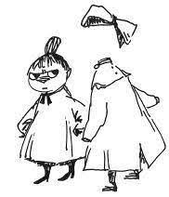
Att med hjälp av kulturtolkar förstå mer

Slide 26

Hälsolitteracitet

Slide 27
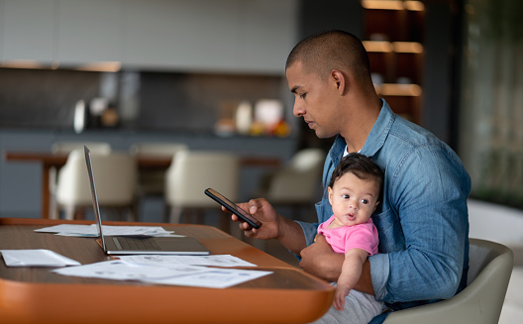
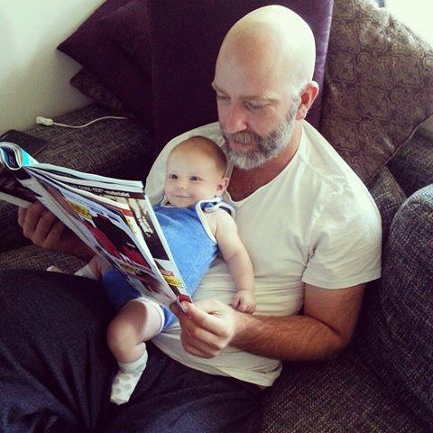
Hitta information, förstå och värdera den

Slide 28
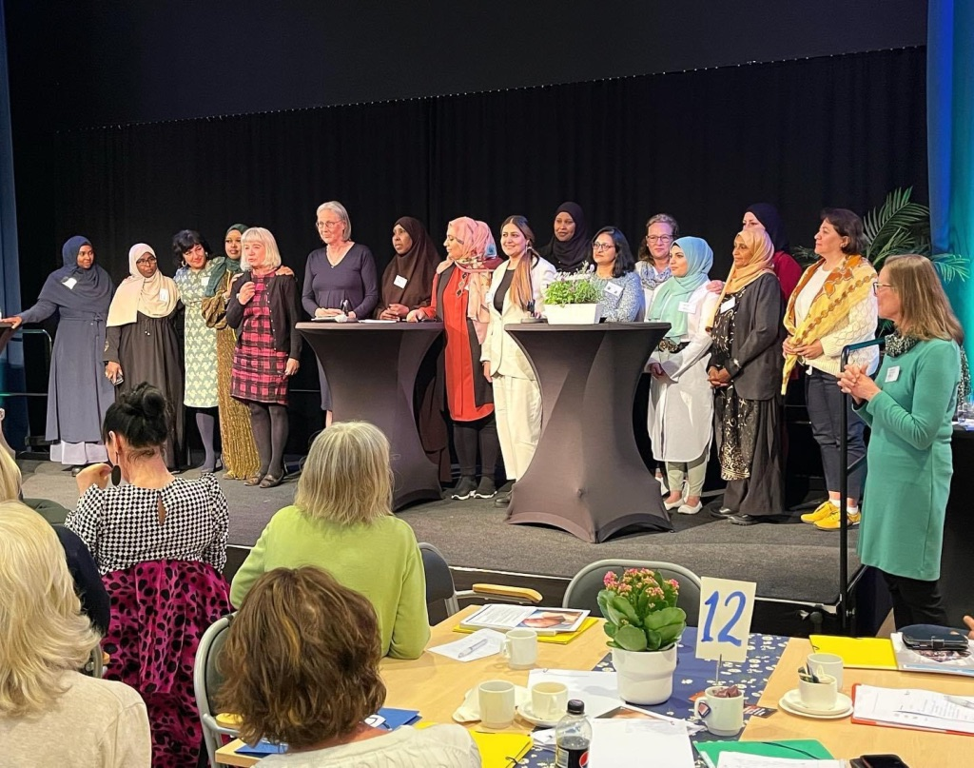
Idag är vi imponerade av projektet Starka mammor som bygger bro mellan individ och samhälle
Tack Föreningen Tidigt Föräldrastöd för en viktig och inspirerande konferens!!

Slide 29
Föreningen Tidigt Föräldrastöd
18 anställda kulturtolkar
Språk: arabiska, somaliska, persiska, dari, tigrinia, turkiska
20 timanställda doulor/kulturdoulor
Stöd i dialogmöten
Rekryterare
Informatör
Hjälper till att lösa problem
Kulturtolkar för personal i olika samhällsfunktioner
Kursledare
Fungerar som ”personligt ombud”
Bedriver uppsökande arbete
Medverkar i hälsofrämjande arbete

Slide 30
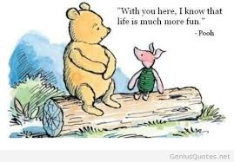
En stödjande miljö

Slide 31
Bidrag till det generella föräldrastödet
Basutbildning för kulturtolkar
Metodbok att kommunicera med hjälp av kulturtolk
Förälder i nytt land
Prata med föräldrar

Slide 32
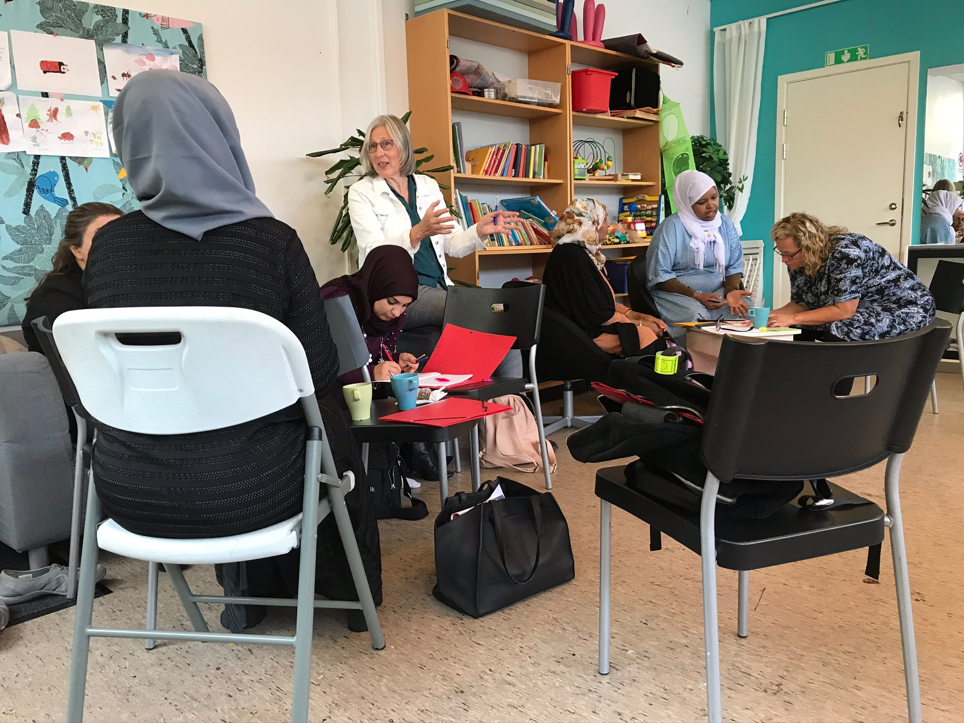
Basutbildning för kulturtolkar att främja kommunikation mellan nyanlända och myndighetspersoner

Slide 33
Att kommunicera med hjälp av kulturtolkar
Metodbok
Hur man som myndighetsperson kan öka tilliten och förbättra kommunikationen med hjälp av kulturtolk

Slide 34
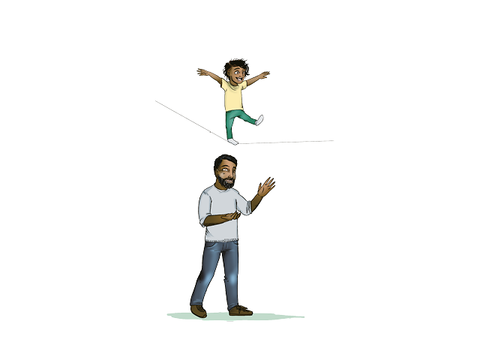
Förälder i nytt land
(Göteborgs stads Integrationscentrum)
10 kulturtolkar har utbildat sig till kursledare
186 föräldrar har genomgått utbildningen

Slide 35
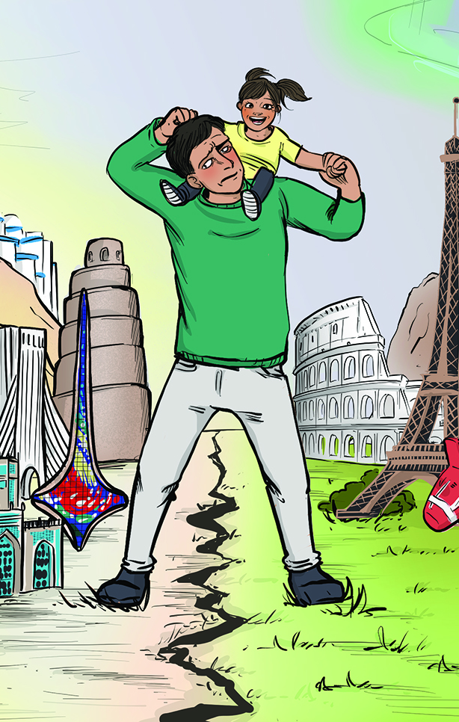
Prata med föräldrar – handbok för tillitsstärkande dialog med utrikesfödda föräldrar
Framtaget av FN-projektet Equalcity 2022
Goteborg.se/pratamedforaldrar
Kulturtolkar medverkat och 4 är utbildade kursledare

Slide 36


Slide 37
Oron för socialtjänsten – så gjorde socialkontoret i Lövgärdet för att öka förtroendet
– Vi söker upp folk innan de blir aktuella för socialtjänsten, och nu knackar det på föräldrar och ber om hjälp, säger Rikard Marteleur, förste socialsekreterare i Lövgärdet.
– Kulturtolkarna hjälper oss att nå fram till föräldrar på ett helt annat sätt än vi hade kunnat annars, säger Rikard Marteleur, förste socialsekreterare i Lövgärdet.
(Utdrag ur SVT-intervju)

Slide 38


Slide 39
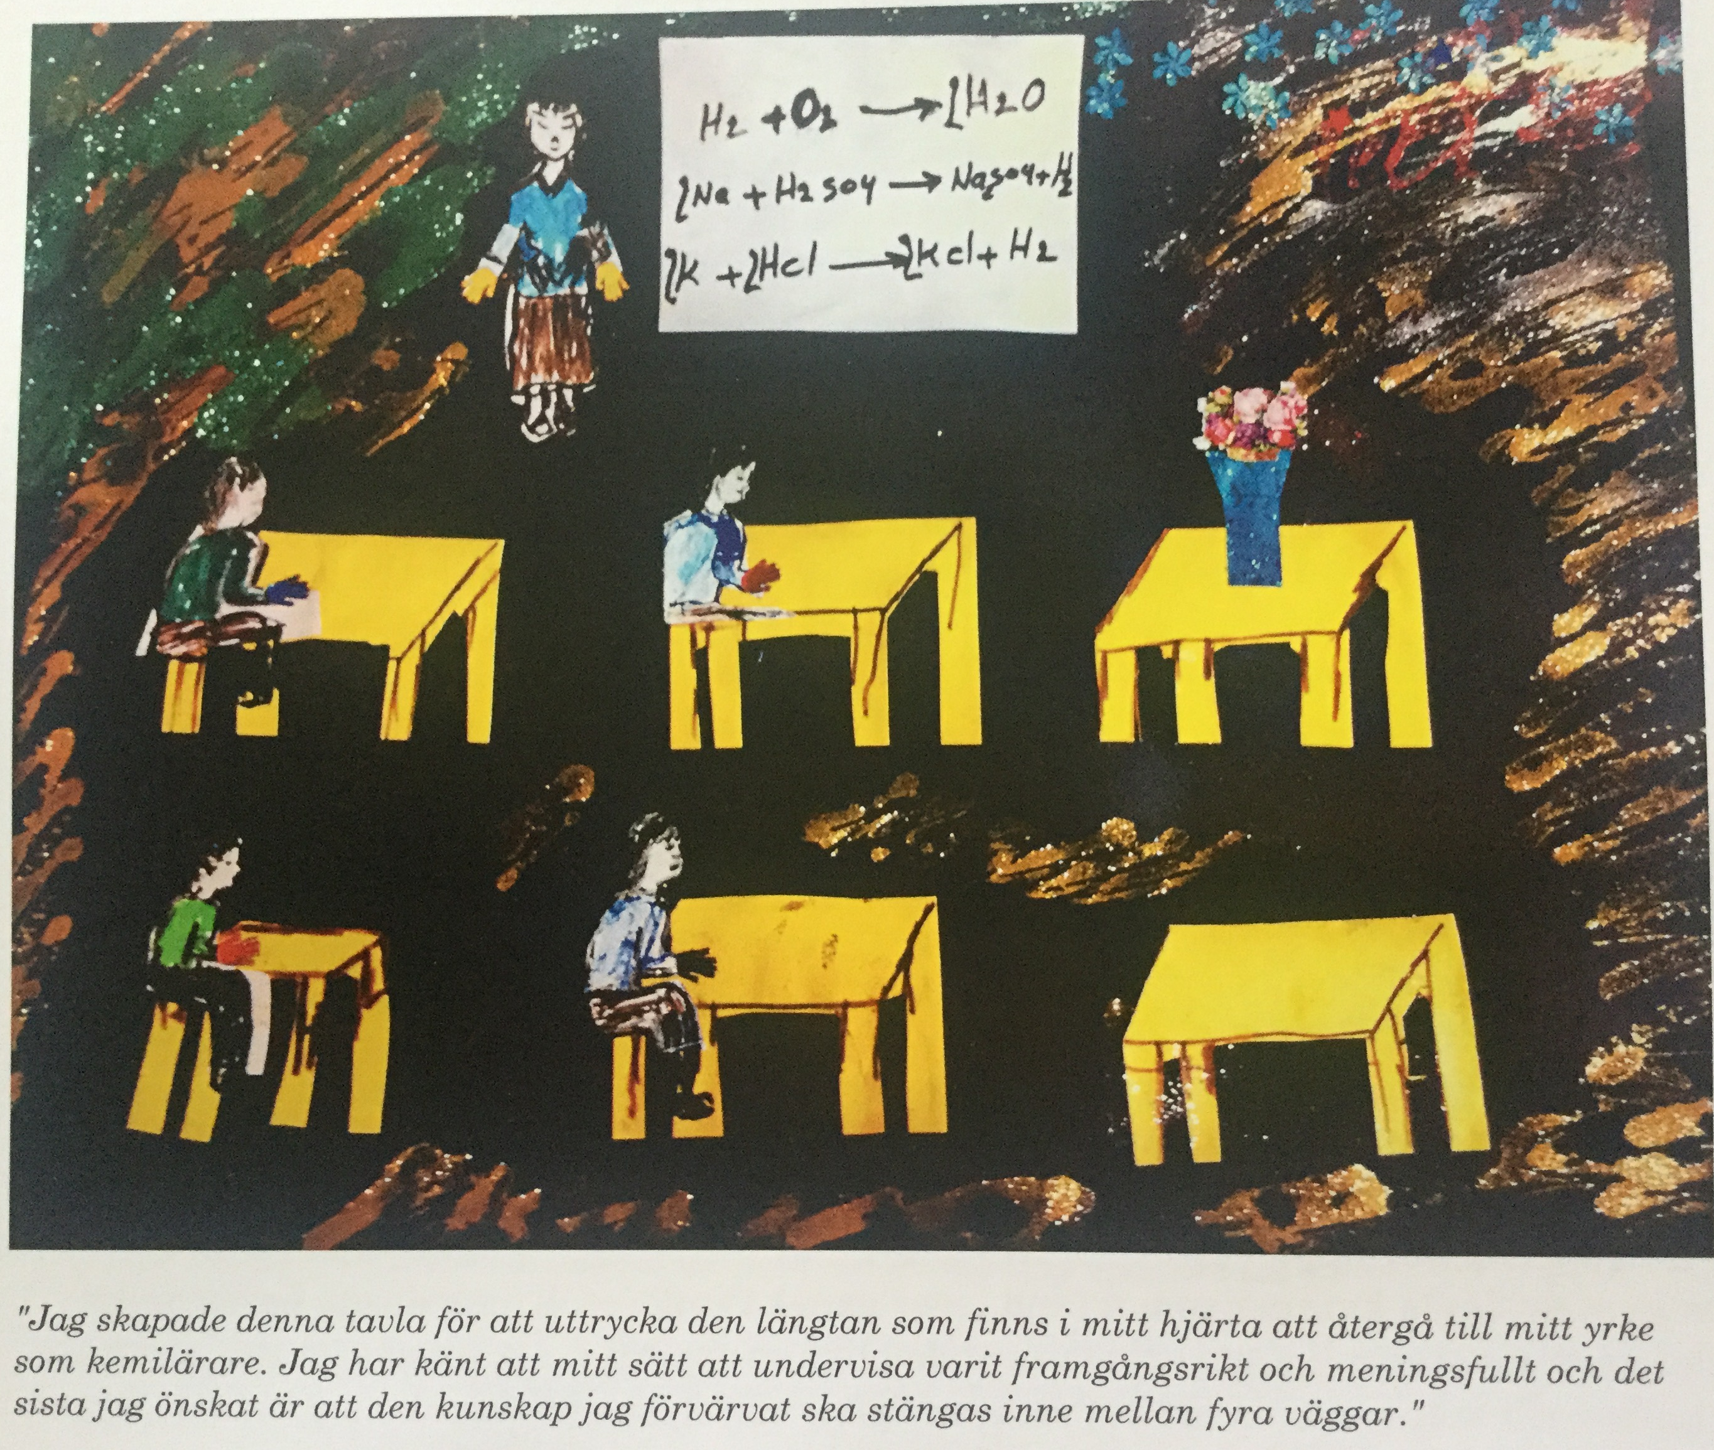

Slide 40
2022-06-14
Vibeke Bing vibeke@vibekebing.se

Slide 41
